Slide 1
Classpath 환경 설정

Slide 2
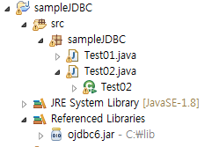
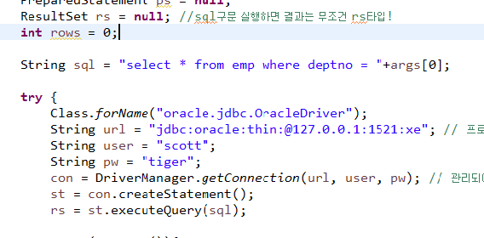
옵션을 args를 통해 넘겨줄 경우 설정
이미 참조 라이브러리 폴더에 ojdbc6.jar를 넣어두었기 때문에 이클립스에서 실행하면 자동으로 경로를 잡는다.
이클립스에서 실행할 경우 ojdbc6.jar파일의 패스를 알아서 잡는데
도스창에서 실행할 경우 패스를 설정을 따로 해줘야한다.

Slide 3
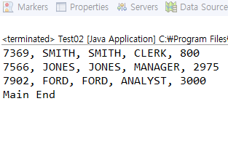
이클립스에서 실행결과
Deptno=20인 emp테이블의 모든 정보를 가져왔고
그 중 일부를 출력해보았다.

Slide 4
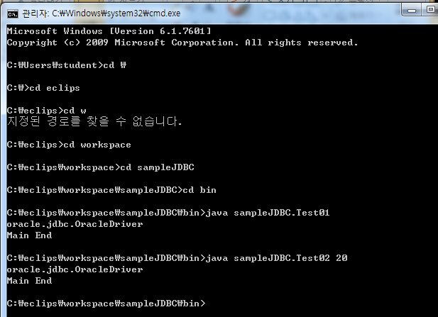
기존 환경설정일 때 실행한 결과
테이블 정보가 출력되지 않는다.
패스가 잡혀있지 않기 때문에 나타난 결과.

Slide 5
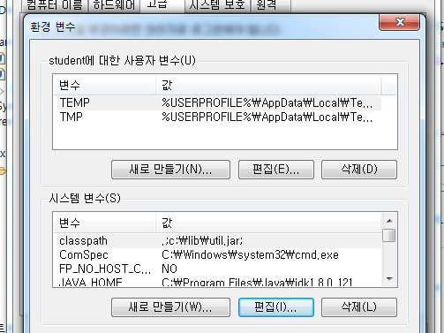
기존 classpath
Classpath에 ojdbc6.jar파일이 없다.
그래서 도스창에서 실행하면 ojdbc6.jar파일을 읽을 수 없다.

Slide 6
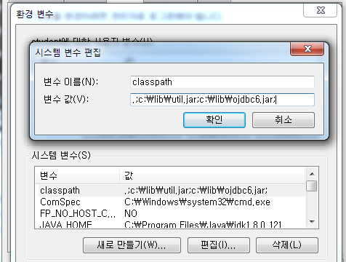
Classpath에 ojdbc6.jar의 경로를 추가
기존 패스에 이어서 (세미콜론으로 구분) 새로운 경로를 추가해준다. 패스에는 이 밖에도 여러 개를 등록할 수 있고, 필요한 경우 모든 패스에서 원하는 파일을 읽어서 수행한다.

Slide 7
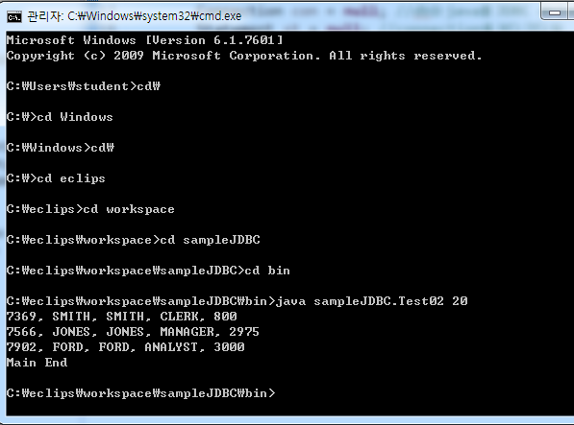
환경설정 변경 후 재실행
변경된 설정을 적용하기 위해 도스창을 다시 켜고
다시 컴파일하면 이클립스에서 실행한 것과 같은 결과가 나온다.

Slide 8
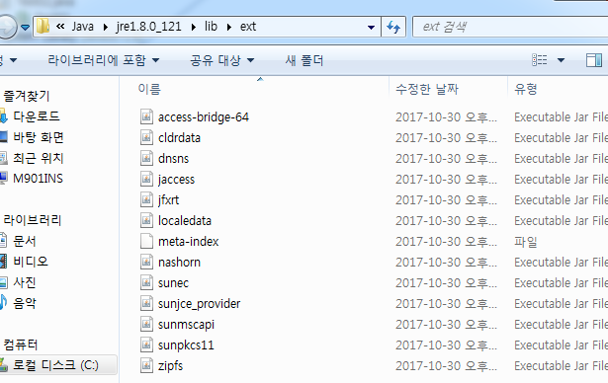
Java의 외부절대경로(?)
Ext는 외부 라이브러리를 저장해두는 곳
여기에 꼭 필요한 라이브러리를 넣어두면 충돌우려 없이
모두 수행이 가능하다. Jdbc driver 정도는 이곳에 넣어도 좋다.

Slide 9
Notes:
OCI driver는 thin 드라이버 => 보안이 중요할 땐 사용X. 상용드라이버사용

Slide 10
JAVA에서 DB연동 (JDBC)
<DriverManager>
oracle
mySQL
informix
url=oracle:thin:@IP:port:SID
User=OOO
Pw=OOO
Driver=oracle.jdbc.Oracledriver
JDBCUtil
1.데이터베이스 구축
2.자바에서 디비 연동
JDBC Driver필요(ojdbc6.jar)
3.커넥션 연결(url,user,pw,driver ) : 커넥션이 물릴 때 필요한 정보를 하드코딩하지 않고 외부에 파일로 빼서 설계(파일 통해 정보 읽음)
-> 지금은 txt파일, 나중엔 xml파일
(커넥션 생성 담당)JDBCUtil=서버의 DataSource
서버에서 관리해야 할 자원이 바로 ‘커넥션’
File.txt
Java 앱
DB(Oracle)
JDBC Driver
Connection
statement
Hr/hr
Scott
/tiger

